Slide 1
Členění zemského povrchu,
Typy pohoří

Slide 2
Plocha zemského povrchu- 510 mil.km²
  Oceány- 70,8%
  Pevnina- 29,2%
Oceány a pevnina nejsou rozloženy rovnoměrně
  Souš (6 kontinentů)- převážně severní polokoule
  Oceány (4) - převážně jižní polokoule

Slide 3
Pevniny a oceány leží proti sobě
  Tichý oceán- Afrika,Evropa
  Indický oceán- Severní Amerika
  Atlantský oceán- Austrálie, Asie
  Severní ledový oceán- Antarktida
Kontinenty tvoří dvojice
  Severní Amerika- Jižní Amerika
  Evropa- Afrika
  Asie- Austrálie
Kontinenty- tvar trojúhelníku, vrchol k J( )
  Severní,Jižní Ameriku, Afrika, Evropa, Asie
Ostrovní oblasti jsou na východě kontinentu

Slide 4
Členitost zemského povrchu
Horizontální
Vertikální

Slide 5
Horizontální členitost
Vodorovná členitost
Užívá se při určování členitosti pobřeží
Množství poloostrovů a ostrovů a jejich podíl na celkové ploše světadílu
Určeno v %
Největší členitost- Evropa (35%), Severní Amerika (25%), Asie (24%)
Nejmenší- Afrika (2%), Jižní Amerika (1%)

Slide 6
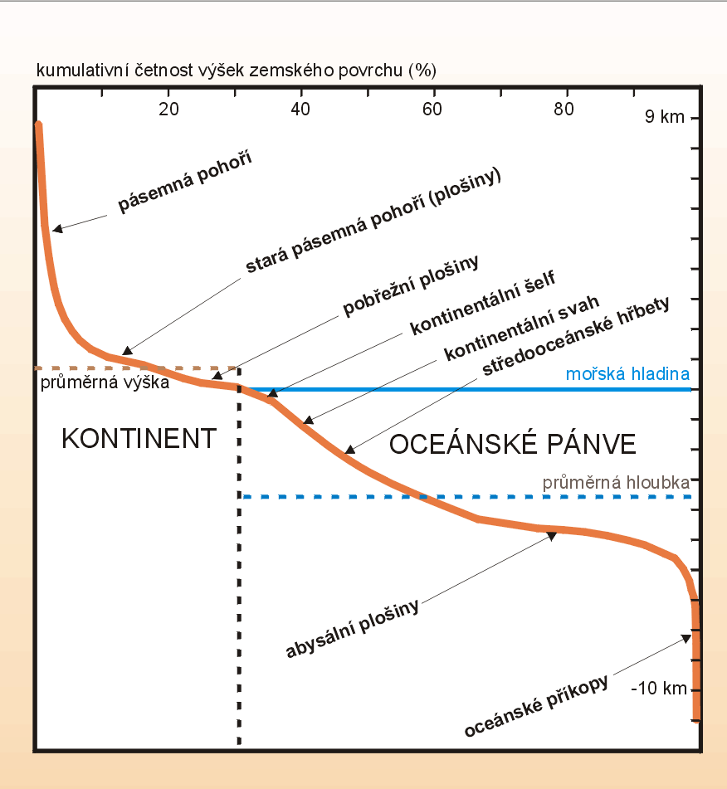
Vertikální členitost
Vyjádření pomocí hypsografické křivky
Na svislé ose naneseny nadmořské výšky pevniny nebo hloubky světového oceánu
Na vodorovné ose plochy jednotlivých výškových nebo hloubkových stupňů
Hypsografická křivka

Slide 7
Členění zemského povrchu podle nadmořské výšky
  a) nížiny – jde o území o nadmořské výšce 0 – 200 m. n. m.
  b) vysočiny – jde o území s větší výškou než 200 m. n. m.

Slide 8
Členění podle rozdílu výšek
  jedná se o členění s relativní výškovou členitostí; členění podle rozdílu výšek
  rovina – rovná nebo velice mírně zvlněná krajina, výškový rozdíl je do 30 m.
  pahorkatina – krajina mírně zvlněná, výškový rozdíl je do 150 m.
  vrchovina – krajina vrchů a údolí, výškový rozdíl je do 300 m.
  hornatina – krajina příkrých svahů, hlubokých údolí, výškový rozdíl do 600 m.
  velehornatina – krajina s velice příkrými svahy a hluboce zaříznutými údolími, výškový rozdíl je nad 600 m.

Slide 9
Typy pohoří
Podle vzniku dělíme na:
  Sopečné- vznik sopečnou činností
  Vrásové- vznik složitými způsoby stlačování a vrásnění litosférických desek, většina pohoří (Himaláje)
  Kerné- vznik rozlámáním litosférických desek na kry; některé klesnou, některé stoupají
  Zlomové- kombinace vrásového+ kerného

Slide 10
